Slide 1


Итоговая аттестация учащихся
по учебным предметам
в 2014 году

Slide 2
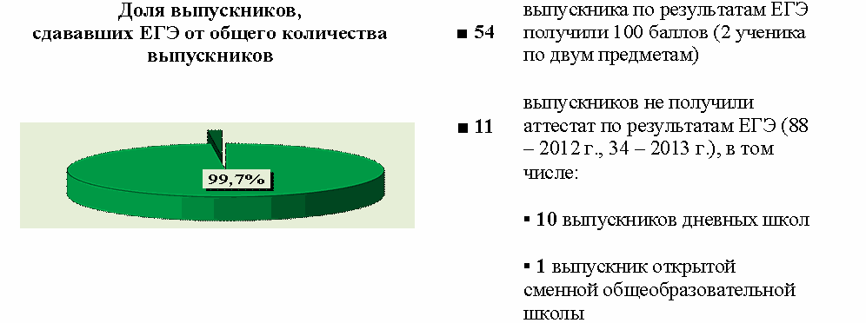
Результаты государственной(итоговой)аттестации 11 классов

Slide 3
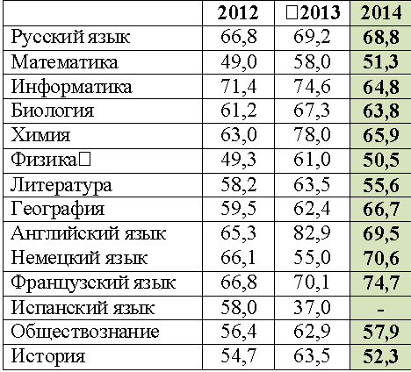
Сравнительные результаты среднего балла ЕГЭ по г.Казани за 3 года

Slide 5
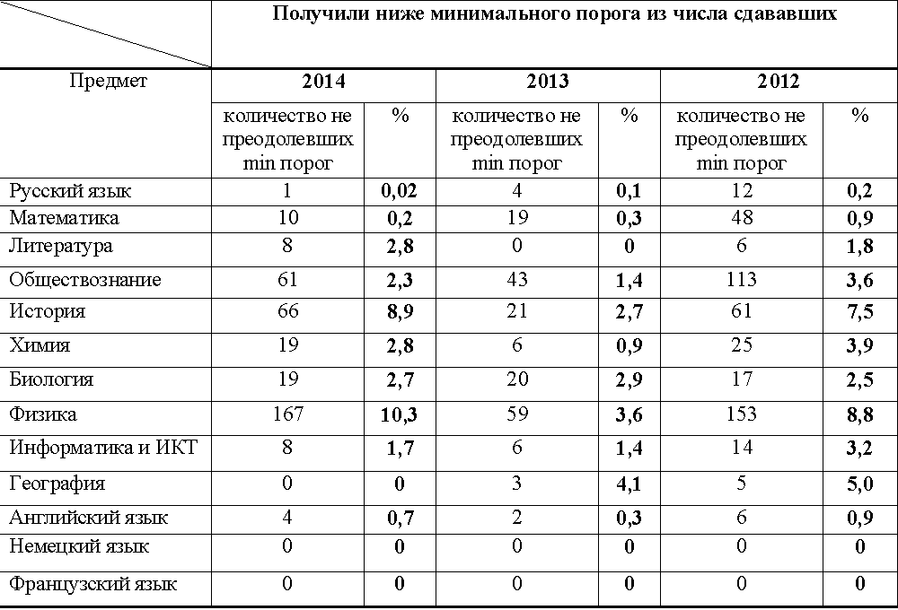

Slide 6
Результаты ЕГЭ
по математике

Slide 7

Динамика результатов по математике
(средний балл)по районам г. Казани
Наименование района | 2012 | 2013 | 2014 | Средний балл учителя (2014) | Количество участников ЕГЭ | Доля участников,не набравших минимальный балл(2014)(%)
Вахитовский и Приволжский | 50,6 | 60,1 | 52,98 | 66,98 | 1940 | 7(0,36)
Авиастроительный и Ново-Савиновский | 49,5 | 58,39 | 51,51 | 66,37 | 1314 | 1(0,076)
Советский | 46,8 | 56,02 | 49,91 | 65,3 | 1036 | 1(0,096)
Кировский и Московский | 47,88 | 56,67 | 49,3 | 70,64 | 1186 | 1(0,08)
По г.Казани | 49 | 58 | 51,25 | 67,02 | 5476 | 10(0,18)

Slide 8
ЕГЭ, средний балл по математике в муниципальном разрезе
№ | МО | Ср. балл |  | № | МО | Ср. балл |  | № | МО | Ср. балл
1 | Бугульминский | 61,6 | +6 | 17 | Атнинский | 47,5 | -7 | 34 | Актанышский | 41,7 | +3
2 | г. Набережные Челны | 52,0 | +18 | 18 | Чистопольский | 46,8 | +5 | 35 | Аксубаевский | 41,0 | +5
3 | Вахитовский-Приволжский | 52,3 | +10 | 19 | Балтасинский | 45,5 | -14 | 36 | Азнакаевский | 42,4 | -18
4 | Кайбицкий | 52,3 | +7 | 20 | Тетюшский | 46,3 | +18 | 37 | Спасский | 42,4 | 0
5 | Мензелинский | 51,7 | +25 | 21 | Заинский | 45,8 | +17 | 38 | Новошешминский | 41,9 | +12
6 | Лениногорский | 51,6 | +19 | 22 | Мамадышский | 45,8 | -18 | 39 | Черемшанский | 40,7 | -13
7 | Тукаевский | 51,7 | 0 | 23 | Арский | 45,8 | -12 | 40 | Алькеевский | 41,6 | -18
8 | Авиастроительный-Ново-Савиновский | 51,0 | +8 | 24 | Сармановский | 44,8 | +5 | 41 | Бавлинский | 40,9 | -25
9 | Елабужский | 51,0 | +26 | 25 | Тюлячинский | 45,0 | -3 | 42 | Апастовский | 39,9 | -40
10 | Ютазинский | 50,7 | +31 | 26 | Рыбно-Слободский | 44,2 | +11 | 43 | Нурлатский | 40,4 | -40
11 | Зеленодольский | 48,7 | +5 | 27 | Высокогорский | 44,8 | +7 | 44 | Алексеевский | 40,2 | +9
12 | Советский | 49,6 | +13 | 28 | Кукморский | 44,7 | -6 | 45 | Дрожжановский | 37,0 | -12
13 | Московский-Кировский | 48,6 | +5 | 29 | Камско-Устьинский | 44,7 | -2 | 46 | Пестречинский | 34,6 | -35
14 | Нижнекамский | 48,2 | +12 | 30 | Сабинский | 44,3 | -23 | 47 | Буинский | 34,3 | -43
15 | Альметьевский | 48,1 | +10 | 31 | Менделеевский | 43,7 | -13 | 48 | Верхнеуслонский | 34,9 | +1
16 | Агрызский | 47,2 | +28 | 32 | Муслюмовский | 43,4 | -18
 |  |  |  | 33 | Лаишевский | 42,8 | +4

Slide 9
Перечень муниципальных образований, в которых функционируют общеобразовательные организации повышенного уровня с низким качеством обучения
 |  | 2013 |  | 2014
№ | МО | Количество учреждений |  | Количество учреждений
 |  | Русский язык | Математика | Русский язык | Математика
1 | Казань | 2 | 11 | 1 | 3
2 | Набережные Челны | 1 | 5 | 0 | 0
3 | Лаишевский | 1 | 0 | 0 | 0
4 | Рыбно-Слободский | 0 | 0 | 0 | 1
5 | Кукморский | 0 | 0 | 0 | 2
6 | Балтасинский | 0 | 0 | 0 | 1
7 | Апастовский | 0 | 0 | 0 | 1
8 | Зеленодольский | 1 | 1 | 0 | 0
9 | Сармановский | 0 | 0 | 0 | 1
10 | Агрызский | 0 | 1 | 0 | 0
11 | Ютазинский | 1 | 1 | 0 | 0
12 | Лениногорский | 0 | 1 | 0 | 0
13 | Спасский | 0 | 1 | 0 | 1
14 | Актанышский | 0 | 0 | 0 | 1
 | Итого | 6 | 21 | 1 | 11

Slide 10
Школы(аутсайдеры )повышенного уровня обучения
Авиастроительного и Новосавиновского районов
Район | Вид ОУ | № | Наименование ОУ | Количество выпускников 11 кл. участвоваших в ЕГЭ | Средний балл по математике
А | г | 5 | Гимназия №5 | 14 | 45,6
А | г | 10 | Гимназия №10 | 11 | 40,0
А | у | 54 | СОШ №54 | 38 | 47,5
А | у | 62 | СОШ №62 | 43 | 39,0
Н-С | г | 13 | Гимназия №13 | 14 | 50,2
Н-С | у | 143 | СОШ №143 | 44 | 51,0
Н-С | у | 85 | СОШ №85 | 38 | 43,2
Н-С | у | 113 | СОШ №113 | 23 | 42,6
Н-С | у | 71 | СОШ №71 | 20 | 41,4
Н-С | у | 89 | СОШ №89 | 20 | 40,3

Slide 11
Школы(аутсайдеры )повышенного уровня обучения
Советского района
Район | Вид ОУ | № | Наименование ОУ | Количество выпускников 11 кл. участвоваших в ЕГЭ | Средний балл по математике
С | г | 90 | Гимназия №90 | 36 | 48,7
С | г | 125 | Гимназия №125 | 60 | 47,5
С | л | 110 | Лицей №110 | 26 | 46,8
С | г | 140 | Гимназия 140 | 26 | 46,4
С | л | 149 | Лицей №149 | 38 | 44,9
С | г | 20 | Гимназия №20 | 9 | 40,4
С | у | 84 | СОШ №84 | 36 | 50,6
С | у | 167 | СОШ №167 | 31 | 44,4
С | у | 144 | СОШ №144 | 26 | 43,5

Slide 12
Школы(аутсайдеры )повышенного уровня обучения
Вахитовского и Привожского районов
Район | Вид ОУ | № | Наименование ОУ | Количество выпускников 11 кл. участвовавших в ЕГЭ | Средний балл по математике
В | г | 300 | Гимназия №3 | 49 | 50,4
В | г | 28 | Гимназия №28 | 25 | 47,1
В | г | 1 | Гимназия №1 | 13 | 44,8
В | л | 205 | Лицей №5 | 40 | 40,3
В | у | 80 | СОШ №80 | 46 | 45,6
В | у | 18 | СОШ №18 | 115 | 47,1
В | у | 201 | СОШ №1 | 37 | 41,8
П | г | 52 | Гимназия №52 | 59 | 48,0
П | г | 16 | Гимназия №16 | 33 | 47,1
П | г | 21 | Гимназия №21 | 38 | 46,9
П | г | 218 | Гимназия №18 | 21 | 46,7
П | г | 40 | Гимназия №40 | 24 | 43,5
П | у | 24 | СОШ №24 | 56 | 50,4
П | у | 35 | СОШ №35 | 15 | 44,5
П | у | 210 | СОШ №10 | 23 | 44,3
П | у | 82 | СОШ №82 | 15 | 33,1

Slide 13
Школы(аутсайдеры )повышенного уровня обучения
Кировского и Московского районов
Район | Вид ОУ | № | Наименование ОУ | Количество выпускников 11 кл. участвоваших в ЕГЭ | Средний балл по математике
К | г | 152 | Гимназия №152 | 43 | 49,2
К | г | 15 | Гимназия №15 | 9 | 45,3
К | г | 50 | Гимназия №50 | 19 | 45,2
К | г | 3 | Гимназия №3 | 7 | 44,5
К | г | 400 | Гимназия 4 | 10 | 40,2
К | у | 57 | СОШ №57 | 12 | 43,8
К | у | 81 | СОШ №81 | 18 | 41,9
К | у | 137 | СОШ №137 | 57 | 42,8
К | у | 135 | СОШ №135 | 36 | 43,5
М | г | 17 | Гимназия №17 | 18 | 51,0
М | г | 9 | Гимназия №9 | 57 | 49,5
М | у | 120 | СОШ №120 | 19 | 46,9
М | у | 55 | СОШ 55 | 50 | 46,1
М | у | 65 | СОШ №65 | 32 | 41,3

Slide 14
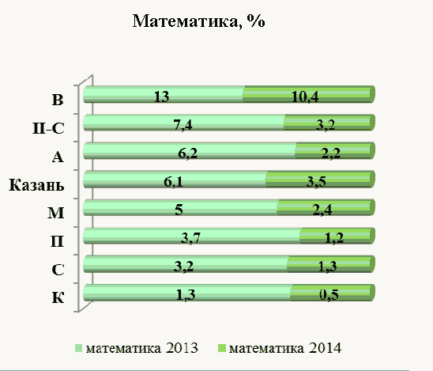

Slide 16
54 выпускника по результатам ЕГЭ получили100 баллов,
2 ученика по двум предметам
Румянцев Михаил Олегович – русский язык, физика
Князев Александр Владимирович – математика, физика
2 выпускника обучались в МАОУ «Лицей № 131» Вахитовского района г. Казани

Slide 17
Образовательные организации, выпускники которых достигли лучших результатов по математике
№ | Образовательная организация | Кол-во участников ЕГЭ | Средний балл
1 | Лицей №131 , Вахитовский район | 123 | 75,85
2 | Лицей им. Н.И. Лобачевского, Вахитовский район | 149 | 70,07
3 | Лицей-интернат №7, Ново-Савиновский район | 32 | 65,59

Slide 18
Информация о выпускниках, достигших 100-бального результата на ЕГЭ по математике
№ | ФИО | Район | ОУ
1 | Князев Александр Владимирович | Вахитовский район | Лицей №131
2 | Яровиков Юрий Николаевич | Вахитовский район | Лицей им. Н.И.Лобачевского

Slide 19
Типичные ошибки по результатам ЕГЭ
по математике
В11 - 19,25%- недостаточная сформированность навыков, связанных с умением применять свойства тригонометрических функций для вычисления значения выражения
В14 - 36,44% - сложности при решении текстовых задач (на концентрацию растворов)
В15 - 23,76%- задачи на исследование функций с использованием производной сложной функции.

Slide 20
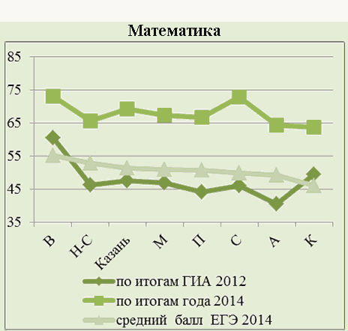
11 класс

Slide 22
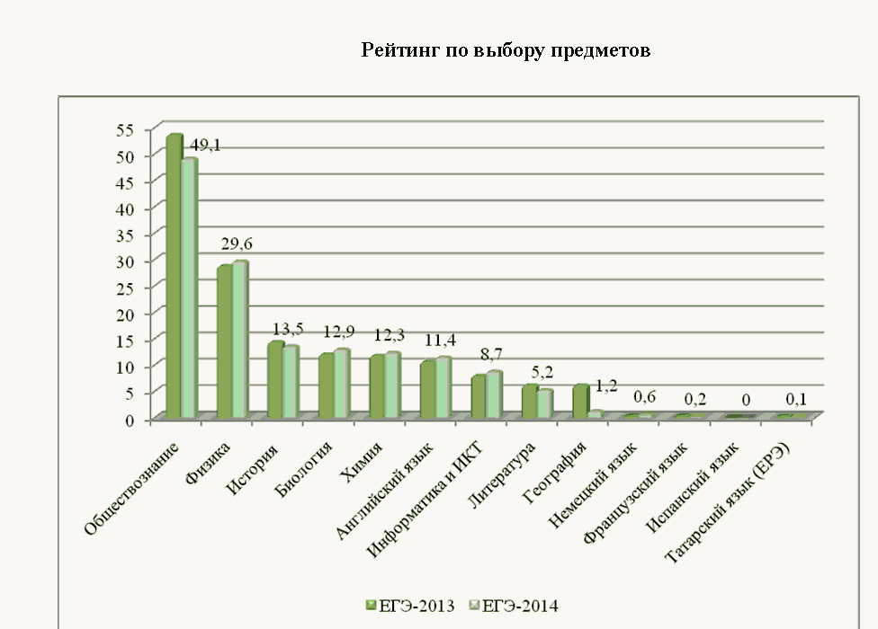

Slide 23
Результаты ЕГЭ
по физике

Slide 24
Динамика результатов по физике
(средний балл)по районам г. Казани
Наименование района | 2012 | 2013 | 2014 | Средний балл учителя (2014) | Количество участников ЕГЭ | Количество участников, не набравших минимальный балл(2014)/%
Вахитовский и Приволжский | 52,02 | 64,69 | 53,71 | 70,74 | 555 | 41(7,38)
Советский | 47 | 56,07 | 49,4 | 71,2 | 332 | 33(9,93)
Авиастроительный и Новосавиновский | 49,47 | 60,56 | 49,34 | 67,55 | 445 | 55(12,35)
Кировский и Московский | 46,92 | 58,39 | 47,71 | 52,88 | 307 | 45(14,65)
По г.Казани | 49,3 | 60,84 | 50,53 | 67 | 1639 | 174(10,6)

Slide 25
ЕГЭ, средний балл по физике в муниципальном разрезе
МО | Ср. балл | МО | Ср. балл | МО | Ср. балл
Атнинский | 60,84 | Мензелинский | 45,93 | Муслюмовский | 42,38
Бугульминский | 57,16 | Арский | 45,90 | Кайбицкий | 42,29
Вахитовский , Приволжский | 53,71 | Тюлячинский | 45,78 | Нурлатский | 41,72
Елабужский | 51,60 | Балтасинский | 45,52 | Сабинский | 41,58
г.Набережные Челны | 51,35 | Кукморский | 44,96 | Камско-Устьинский | 41,50
Советский | 49,36 | Аксубаевский | 44,88 | Алексеевский | 41,33
Авиастроительный и Ново-Савиновский | 49,34 | Азнакаевский | 44,66 | Лаишевский | 41,12
Нижнекамский | 48,64 | Тукаевский | 44,43 | Бавлинский | 41,08
Лениногорский | 48,52 | Рыбно-Слободский | 44,00 | Высокогорский | 40,59
Заинский | 48,39 | Спасский | 43,88 | Черемшанский | 40,14
Московскиий и Кировский | 47,71 | Менделеевский | 43,61 | Пестречинский | 39,76
Чистопольский | 47,09 | Ютазинский | 43,50 | Алькеевский | 39,24
Актанышский | 47,00 | Апастовский | 43,24 | Дрожжановский | 39,07
Сармановский | 46,56 | Агрызский | 43,04 | Буинский | 38,92
Альметьевский | 46,46 | Мамадышский | 42,85 | Новошешминский | 38,04
Зеленодольский | 46,19 | Тетюшский район | 42,64 | Верхнеуслонский | 37,40

Slide 27
Информация о выпускниках, достигших 100-бального результата на ЕГЭ по физике
№ | ФИО | Район | ОУ
1 | Князев Александр Владимирович | Вахитовский район | Лицей №131
2 | Румянцев Михаил Олегович | Вахитовский район | Лицей №131
3 | Юсупов Адель Эмилевич | Вахитовский район | Лицей №131

Slide 28
Типичные ошибки по физике (ЕГЭ)
Не сформированы навыки по решению задач на следующие темы:
Электродинамика
Динамика
Наибольшие затруднения вызывают задания на:
− -определение направления силы Лоренца – 46%;
− -определение направления силы Ампера – 48%;
− -определение плеча силы – 41%;
-применение уравнения Эйнштейна для фотоэффекта-34 %;
- движение тела, брошенного горизонтально – 33%;
− -движение тела по наклонной плоскости – 20%;
− -изопроцессы, процессы в газах – 48%;
− -зарядка конденсатора, подключенного к источнику тока – 18%;
− дифракция света – 10%;
− явление фотоэффекта – 18%;
− ядерные реакции – 38%.

Slide 29
Результаты ЕГЭ
по информатике

Slide 30
Динамика результатов по информатике
(средний балл)по районам г. Казани
Наименование района | 2012 | 2013 | 2014 | Средний балл учителя (2014) | Количество участников ЕГЭ | Доля участников, не набравших минимальный балл (2014)(%)
Вахитовский и Приволжский | 73,92 | 75,88 | 69,32 | 72,36 | 199 | 1
Кировский и Московский | 70,78 | 74,47 | 62,61 | 86,53 | 75 | 4
Авиастроительный и Новосавиновский | 74,1 | 75,62 | 61,56 | 65,55 | 115 | 1,74
Советский | 47 | 56,07 | 49,4 | 71,2 | 332 | 9,93
По г.Казани | 71,4 | 74,61 | 65,14 | 72,27 | 479 | 1,46

Slide 32
Типичные ошибки по информатике (ЕГЭ)
  При подготовке к ЕГЭ ученикам, относящимся к группе с недостаточной подготовкой разумно сосредоточиться на темах : А1-А9, В1–В6.
- Экзаменуемые c хорошим уровнем подготовки вызывают затруднения: В14, В15, С2, С3, С4.
Всем учащимся следует обратить внимание на тему «Алгоритмы и программирование».

Slide 33
Методическую помощь учителям и обучающимся при подготовке к ЕГЭ могут оказать:
-материалы с сайта ФИПИ: www.fipi.ru:
– документы, определяющие структуру и содержание КИМ ЕГЭ 2015 г. (кодификатор элементов содержания и требований к уровню подготовки выпускников, спецификация и демонстрационный вариант КИМ);
– Открытый банк заданий ЕГЭ;
– учебно-методические материалы для председателей и членов региональных предметных комиссий по проверке выполнения заданий с развернутым ответом экзаменационных работ ЕГЭ;
– аналитические отчеты о результатах экзамена, методические рекомендации и методические письма прошлых лет.

Slide 34
Основной государственный экзамен
выпускников 9 классов

Slide 35
Результаты основного государственного экзамена
выпускников 9 классов по РТ
Предмет | Кол-во участников |  | Доля выпускников, не набравших минимальный порог, в % |  | Средняя оценка
 | 2013 | 2014 | 2013 | 2014 | 2013 | 2014
Математика | 35914 | 35744 | 2,07 | 0,46 | 4,23 | 3,8
Русский язык | 35918 | 35741 | 2,07 | 0,4 | 3,81 | 4,3
Обществознание | 10927 | 5936 | 3,1 | 3,6 | 4,04 | 3,6
Физика | 4582 | 2922 | 0,5 | 1,6 | 4,52 | 3,86
Химия | 2779 | 1721 | 0,97 | 1,1 | 4,6 | 4,4
Биология | 4478 | 1653 | 0,76 | 3,9 | 4,53 | 3,68
География | 2336 | 400 | 1,41 | 5,5 | 4,57 | 3,85
Информатика и ИКТ | 3034 | 1718 | 0,2 | 0,8 | 4,57 | 4,1
Английский язык | 1873 | 1205 | 0,37 | 1,8 | 4,56 | 4,44
История | 644 | 162 | 1,71 | 4,9 | 4,51 | 3,96
Немецкий язык | 123 | 67 | 0,81 | 2,9 | 4,34 | 3,6
Литература | 342 | 85 | 8,19 | 3,5 | 3,39 | 3,6
Французский язык | 35 | 30 | 0 | 0 | 4,46 | 4,13

Slide 38
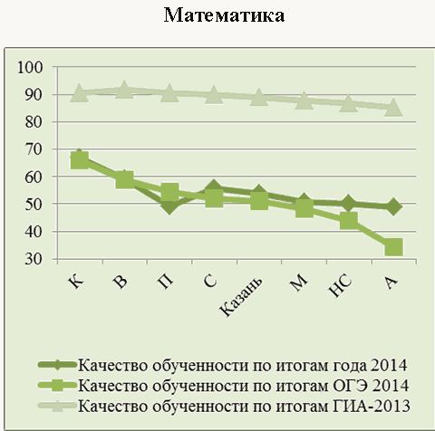
9 класс

Slide 39
ОГЭ, средняя оценка по математике в муниципальном разрезе
№ | МО |  | № | МО |  | № | МО
1 | Буинский р-н | 4,29 | 18 | Муслюмовский р-н | 4,05 | 35 | Чистопольский р-н | 3,89
2 | Арский р-н | 4,20 | 19 | Балтасинский р-н | 4,01 | 36 | Апастовский р-н | 3,89
3 | Кайбицкий р-н | 4,18 | 20 | Нурлатский р-н | 3,99 | 37 | Алексеевский р-н | 3,87
4 | Тюлячинский р-н | 4,18 | 21 | Спасский р-н | 3,98 | 38 | Высокогорский р-н | 3,86
5 | Тукаевский р-н | 4,18 | 22 | Елабужский р-н | 3,98 | 39 | Аксубаевский р-н | 3,85
6 | Актанышский р-н | 4,16 | 23 | Альметьевский р-н | 3,98 | 40 | Лениногорский р-н | 3,85
7 | Мамадышский р-н | 4,15 | 24 | Алькеевский р-н | 3,97 | 41 | Вахитовский р-н | 3,79
8 | Атнинский р-н | 4,14 | 25 | Заинский р-н | 3,97 | 42 | Верхнеуслонский р-н | 3,78
9 | Пестречинский р-н | 4,14 | 26 | Бугульминский р-н | 3,96 | 43 | Менделеевский р-н | 3,77
10 | Сабинский р-н | 4,13 | 27 | Дрожжановский р-н | 3,96 | 44 | Нижнекамский р-н | 3,75
11 | Азнакаевский р-н | 4,12 | 28 | Лаишевский р-н | 3,96 | 45 | Кировский р-н | 3,71
12 | Рыбно-Слободский р-н | 4,10 | 29 | Черемшанский р-н | 3,95 | 46 | Приволжский р-н | 3,63
13 | Кукморский р-н | 4,10 | 30 | Новошешминский р-н | 3,95 | 47 | Советский р-н | 3,61
14 | Сармановский р-н | 4,09 | 31 | Тетюшский район | 3,94 | 48 | Московский р-н | 3,58
15 | Мензелинский р-н | 4,08 | 32 | Бавлинский р-н | 3,94 | 49 | Ново-Савиновский р-н | 3,55
16 | Ютазинский р-н | 4,08 | 33 | Зеленодольский р-н | 3,92 | 50 | г.Набережные Челны | 3,44
17 | Камско-Устьинский р-н | 4,05 | 34 | Агрызский р-н | 3,90 | 51 | Авиастроительный район | 3,41

Slide 40
Доля выпускников, не набравших минимальный балл по математике
№ | МО |  | № | МО |  | № | МО
1 | Агрызский р-н | 0 | 18 | Муслюмовский р-н | 0 | 35 | Бавлинский р-н | 0,28
2 | Азнакаевский р-н | 0 | 19 | Нурлатский р-н | 0 | 36 | Дрожжановский р-н | 0,32
3 | Актанышский р-н | 0 | 20 | Пестречинский р-н | 0 | 37 | Кировский р-н | 0,37
4 | Алексеевский р-н | 0 | 21 | Рыбно-Слободский р-н | 0 | 38 | Черемшанский р-н | 0,38
5 | Алькеевский р-н | 0 | 22 | Сабинский р-н | 0 | 39 | Высокогорский р-н | 0,46
6 | Апастовский р-н | 0 | 23 | Сармановский р-н | 0 | 40 | Лениногорский р-н | 0,49
7 | Арский р-н | 0 | 24 | Спасский р-н | 0 | 41 | Новошешминский р-н | 0,52
8 | Атнинский р-н | 0 | 25 | Тетюшский район | 0 | 42 | Верхнеуслонский р-н | 0,68
9 | Балтасинский р-н | 0 | 26 | Тукаевский р-н | 0 | 43 | Менделеевский р-н | 0,68
10 | Буинский р-н | 0 | 27 | Тюлячинский р-н | 0 | 44 | Приволжский р-н | 0,7
11 | Заинский р-н | 0 | 28 | Ютазинский р-н | 0 | 45 | Зеленодольский р-н | 0,96
12 | Кайбицкий р-н | 0 | 29 | Альметьевский р-н | 0,05 | 46 | Московский р-н | 1,08
13 | Камско-Устьинский р-н | 0 | 30 | Елабужский р-н | 0,13 | 47 | Нижнекамский р-н | 1,35
14 | Кукморский р-н | 0 | 31 | Чистопольский р-н | 0,13 | 48 | Ново-Савиновский р-н | 1,4
15 | Лаишевский р-н | 0 | 32 | Советский р-н | 0,14 | 49 | Авиастроительный район | 1,59
16 | Мамадышский р-н | 0 | 33 | г.Набережные Челны | 0,16 | 50 | Вахитовский р-н | 1,76
17 | Мензелинский р-н | 0 | 34 | Аксубаевский р-н | 0,23 | 51 | Бугульминский р-н | 2,07

Slide 42
Типичные ошибки по результатам ОГЭ
по математике
Задания вычислительного характера
Функции и графики
Задачи из курса геометрии
Задачи практической направленности

Slide 43
Сравнительные результаты ОГЭ по районам г. Казани за последние 3 года
Физика
Наименование района | 2013 | 2014 | Количество участников ЕГЭ | Доля участников, не набравших минимальный балл(2014)
Вахитовский и Приволжский | 4,61 | 3,98 | 451 | 0,44
Кировский и Московский | 4,3 | 3,82 | 68 | 1,47
Авиастроительный и Ново-Савиновский | 4,38 | 3,79 | 199 | 3,01
Советский | 4,49 | 3,76 | 185 | 2,7
По г.Казани | 4,45 | 3,84 | 903 | 1,55

Slide 44
Сравнительные результаты ОГЭ по районам г. Казани за последние 3 года
Информатика
Наименование района | 2013 | 2014 | Количество участников ЕГЭ | Доля участников,не набравших минимальный балл(2014)
Вахитовский и Приволжский | 4,72 | 4,23 | 204 | 0
Кировский и Московский | 4,56 | 4,16 | 70 | 0
Авиастроительный и Ново-Савиновский | 4,53 | 4,12 | 175 | 3,42
Советский | 4,52 | 3,86 | 133 | 0,75
По г.Казани | 4,59 | 4,09 | 582 | 1,2

Slide 45


Модель республиканской системы
оценки качества образования
Учитель
Учащийся
Аттестационное тестирование в формате ЕГЭ
Обучающие семинары для руководителей РМО
Обучение экспертов на базе ФИПИ и ФЦТ
Обучение экспертов на базе РЦМКО
Тестирование соискателей гранта «Наш лучший учитель», «Наш новый учитель»
Организация семинаров, вебинаров по вопросам оценки качества
Единый государственный экзамен и основной государственный экзамен
Пробный «ЕГЭ» и пробный «ОГЭ»
Тренировочное тестирование «ЕГЭ без двоек»
Мониторинг уровня предметной обученности 4 классов
Мониторинг качества знаний учащихся 5,6,7,8, и 10 классов
Единое республиканское тестирование по татарскому языку
Участие в международных исследованиях PISA, TIMMS, PIRLS, IPIPS

Slide 46
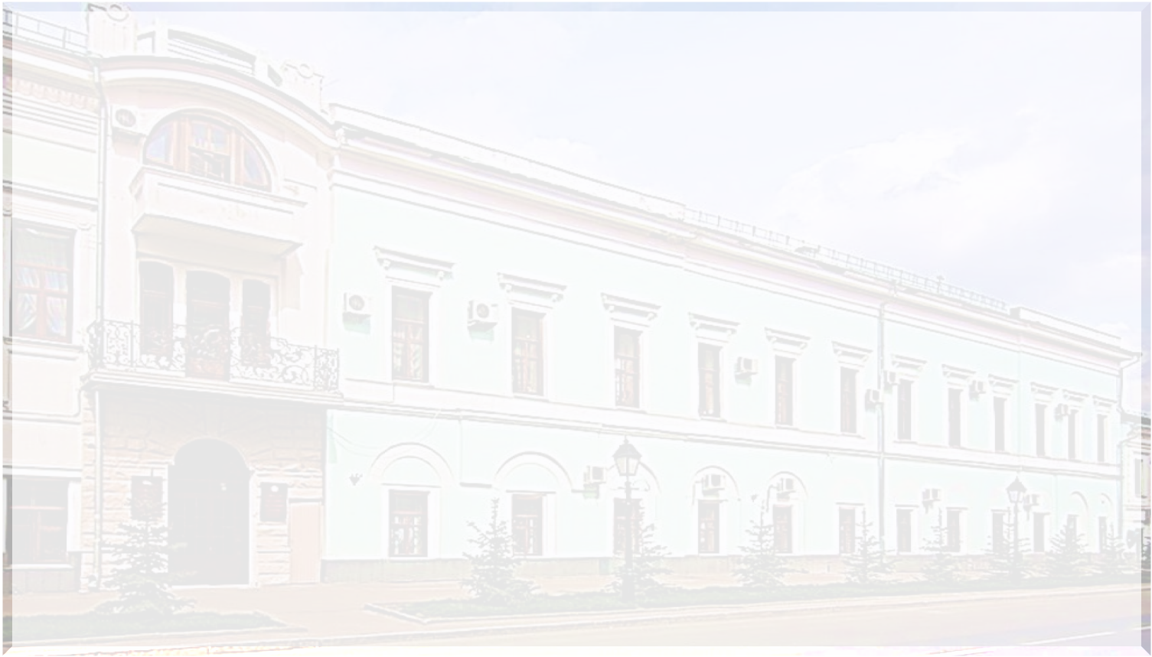
СПАСИБО ЗА ВНИМАНИЕ

